Slide 1
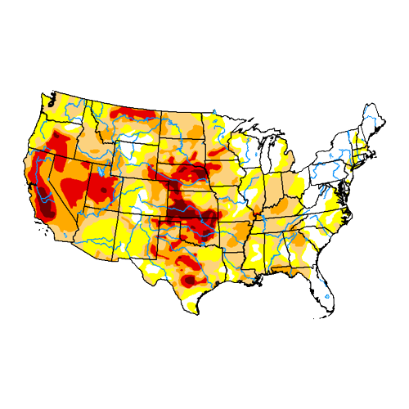
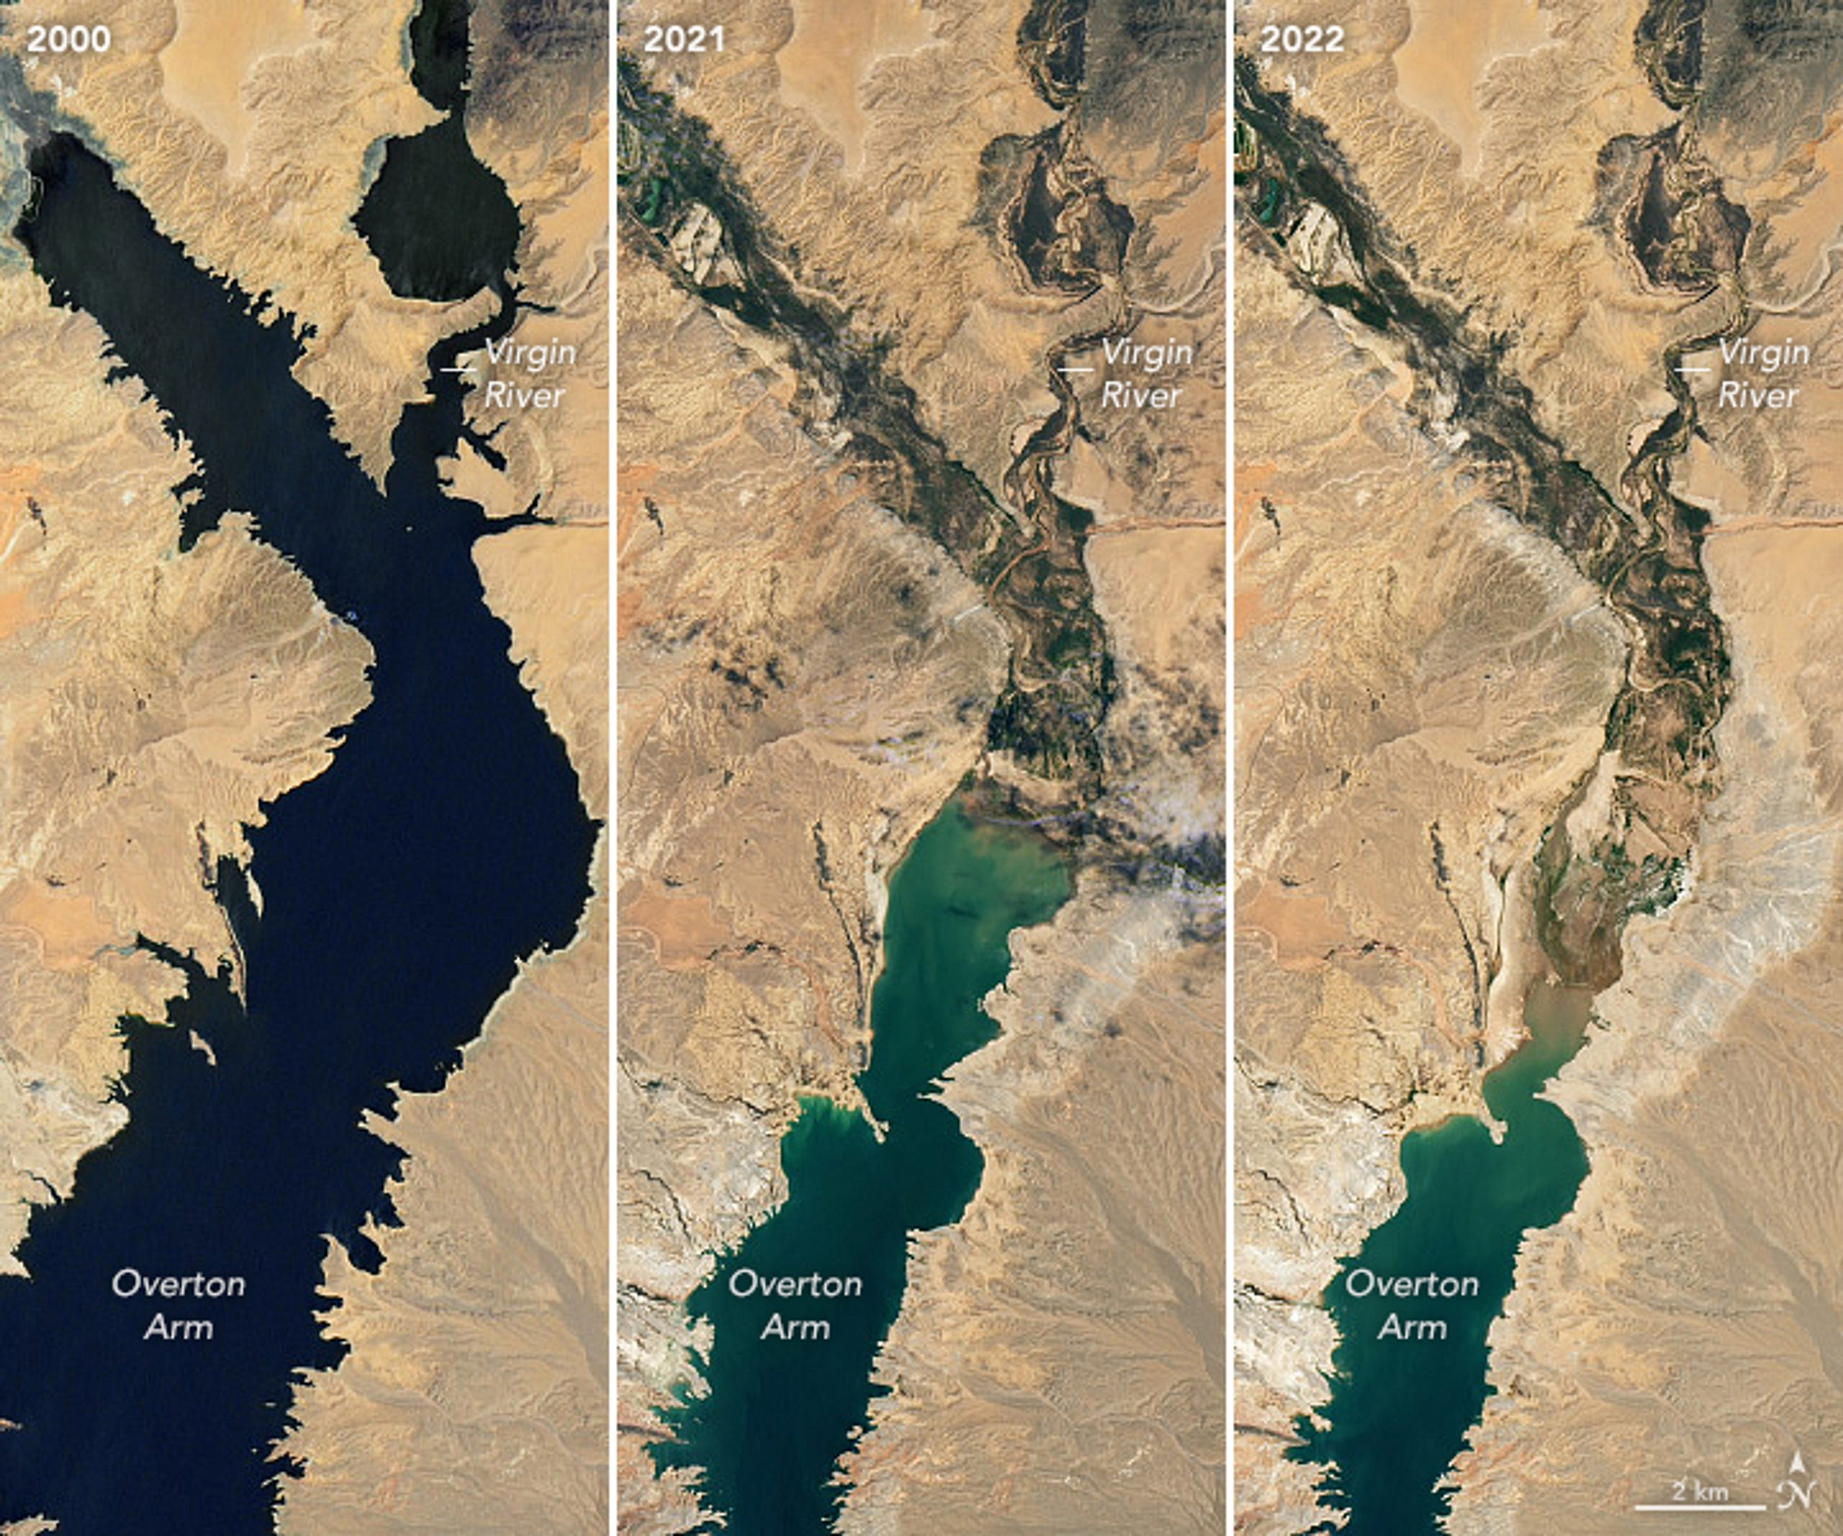
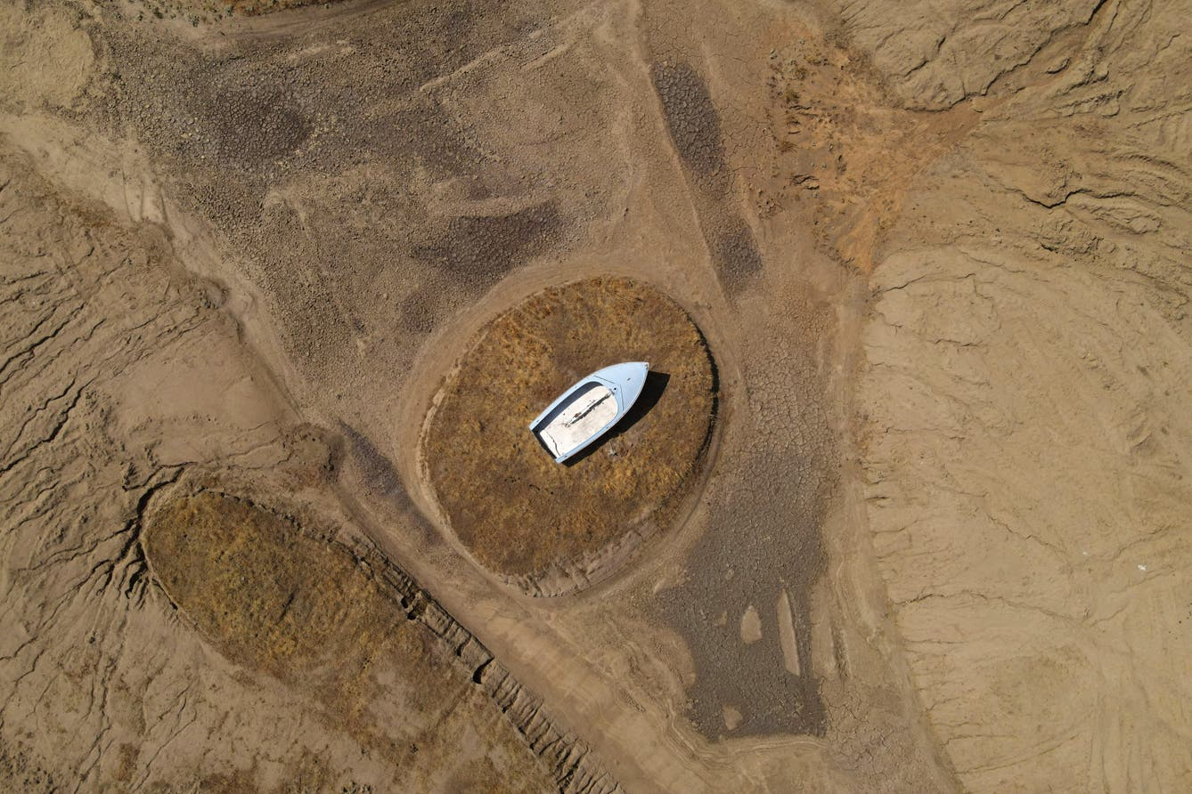
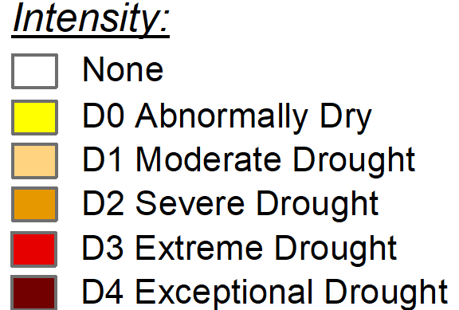
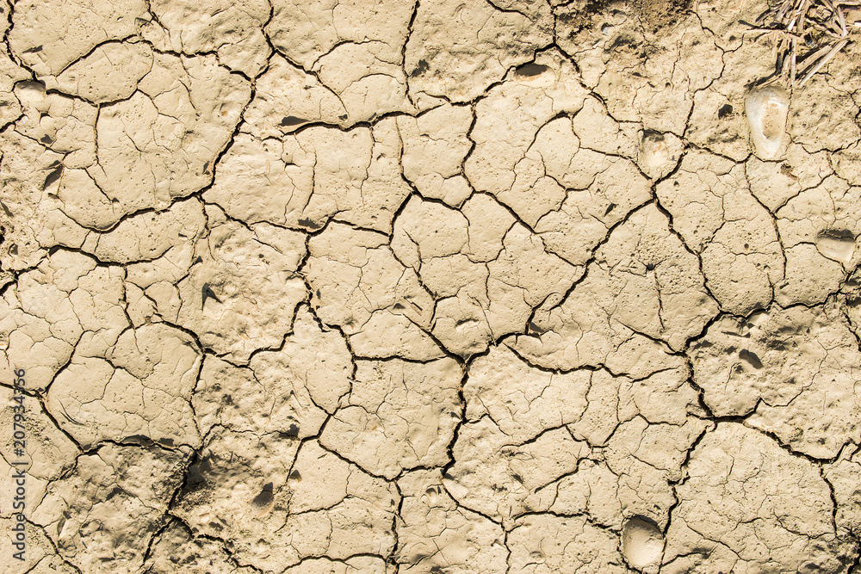
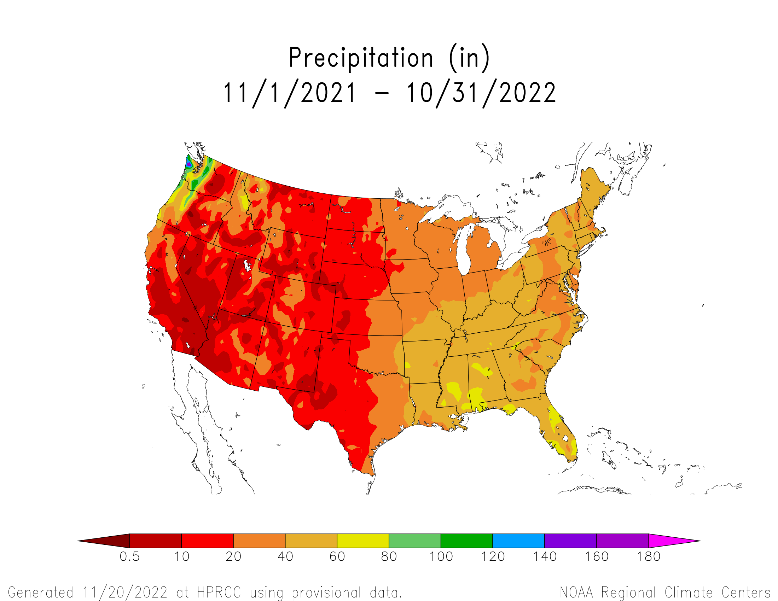
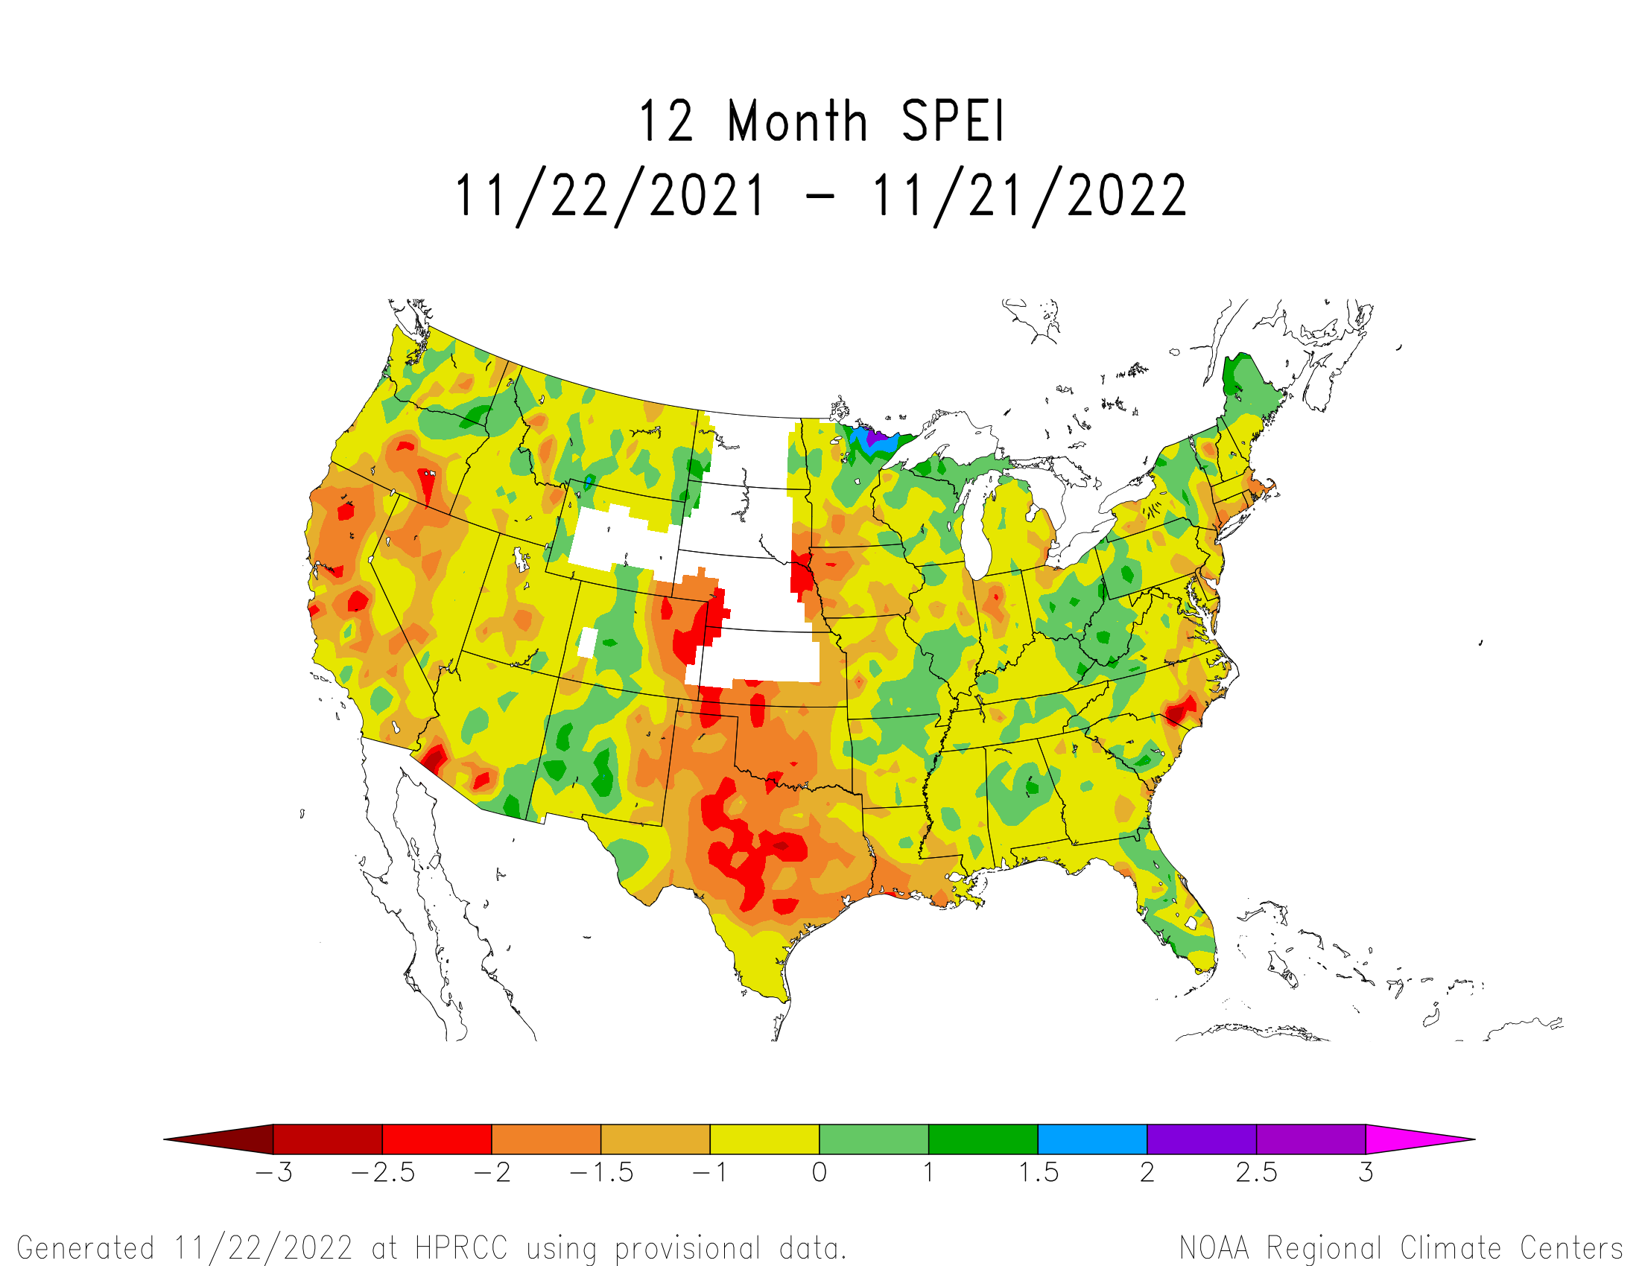
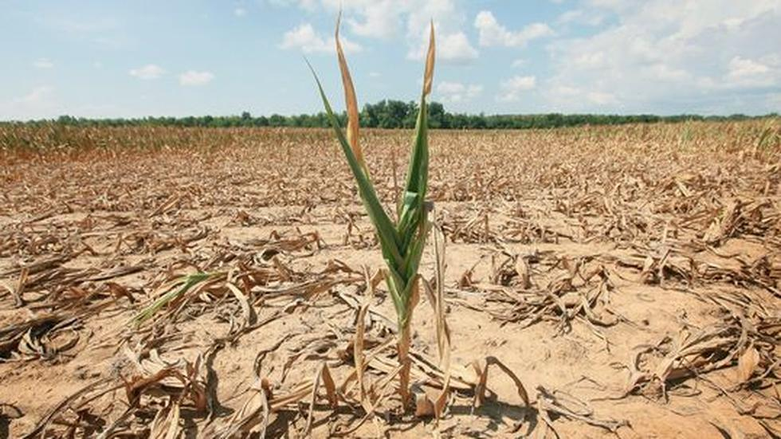

Von Dürren zu Megadürren in den USA
Lea Schmid
Matrikelnummer: 5151071
Faktoren, die zur Entstehung der Dürren in den USA beitragen:
Trockenheit im Westen der USA dauert seit 2000 an [12]
→ Südwesten besonders stark betroffen von Dürren [12]
→ pro Kopf Wasserverbrauch in USA ca. vier mal so hoch wie in DE [11]
→ Bildung der Schneedecke (Sierra Nevada & Rocky Mountains) wird durch erhöhte Temperaturen (Klimaerwärmung) beeinflusst [14)
→ größere Abflüsse im Winter + Frühlingsbeginn Überflutungen → sehr viel weniger Abfluss in Sommermonaten zur Verfügung [13]
→ Hitzewellen + extrem heiße Sommer werden durch Klimawandel immer häufiger, wodurch Verdunstungsrate von Wasser zunimmt [13]
→ La Nina Phänomen: durch Passatwinde → niedrigere Temperaturen im tropischen Pazifik → macht Trockenheit im Südwesten der USA wahrscheinlicher → Niederschlagsgebiete verändern sich [8]
→ Natürliche und anthropogene Gründe für die Megadürren in den USA
Mitigation und Adaptation: [13]
→Umorientierung zu weniger wasserintensiver Landwirtschaft
→Innovationen: „Wasser aus der Luft holen“
→drastische Wassereinsparungen (z.B. neue Bewässerungssysteme)
Satelliten Aufnahmen der NASA zeigen sinkenden Wasserspiegel des Lake Meads von 2000 bis 2022
[7]
Dürre: [9]
Mangel an Wasser, durch weniger Niederschlag und/oder höhere Verdunstung durch erhöhte Temperaturen (oder Wind)
meteorologische Dürre: ca. ein bis zwei Monate trockener als gewöhnlich
landwirtschaftliche Dürre: zwei Monate und länger trocken mit ggf. Ernteeinbußen
hydrologische Dürre: ab vier Monaten → Pegel und Grundwasser betroffen
- sozio-ökonomische Dürre: ab einem Jahr, wobei
Wassermangel produzierende Wirtschaft bremst
Gesellschaft:
→Wald- und Buschbrände zerstören Zuhause zahlreicher Menschen [13]
Kampf um Trinkwasser → Konflikte in Bevölkerung, Wasser wird gekauft und gehandelt [4]
Hedgefonds, große Agrarkonzerne kaufen Farmland wegen der Wasserrechte („Wasserpreis-Index“ an Kalifornischer Börse) [11]
Wasserstände in Stauseen sinken drastisch z.B. Lake Mead (größter (Stausee Nordamerikas) [15]
Bodenabsenkungen, Subsidenz → Gebäude durch Risse + Schiefstellungen beschädigt [16]
Hitzewellen → belasten Herz-Kreislaufsystem → möglicher Tod [11]
Langanhaltende Hitze hat Folgen in Volkswirtschaft → Unfallzahlen steigen, Produktivität der Arbeitnehmer sinkt [16]
Wirtschaftliche Einbußen [16]
[1]
Natur:
→Fehlende Vegetationsdecke infolge mangelnden Wasserangebots: → Wind erodiert (Abtragung fruchtbarer Boden→ DESERTIFIKATION [14]
→Grundwasserspiegel sinkt (Verbrauch zu hoch und Niederschlag zu gering) → Trinkwassermangel und veränderte Vegetationsbedingungen [11]
→Trockenstress bei Vegetation → Waldbrandgefahr erhöht sich (z.B. Waldbrände in Arizona, Colorado, Dixie Fire Kalifornien) [8]
→Tiere verdursten, Artenvielfalt nimmt ab [14]
→Verschlammung von Reservoiren und Fahrrinnen [14]
Geringe Bodenfeuchte → Oberflächenabfluss erhöht sich → Überschwemmungsgefahr erhöht → Bodenerosion [10]
Grundwasserspiegel um 10 Meter in letzten 25 Jahren in Kalifornien gesunken [11]
[6]
Folgen der Dürren
Landwirtschaft:
→US-Landwirtschaftsministerium stuft im Dürrebericht 2021, 79% des Südwesten der USA in beiden höchsten Kategorien des Dürre Monitorings ein [12]
→Landwirtschaft größter Wasserverbraucher in USA [12]
→starke Einbußen bei Dauerkulturen, Futterpflanzen, Ackerkulturen [12]
zu wenig Wasser und Weideland für Vieh → Existenzgrundlage der Landwirte bedroht → Migration? [10]
Exportleistung des Südwesten der USA (Obst, Gemüse, Milch) nimmt stark ab [12]
[2]
[3]
Niederschlag
SPEI: Standardized Precipitation Evapotranspiration Index [16]
→Dürreindex, welcher auf Wasserbilanz basiert
→Wasserbilanz als Differenz zwischen Niederschlag und pot. Evapotranspiration
[4]
[5]
Bildquellen: [1] https://droughtmonitor.unl.edu/data/pdf/20221115/20221115usdm.pdf [2] https://hprcc.unl.edu/maps.php?map=ACISClimateMaps [3] https://hprcc.unl.edu/maps.php?map=ACISClimateMaps [4] https://www.politik-kommunikation.de/politik/die-erosion-der-mitte/ [5] https://www.zeit.de/wissen/umwelt/2012-08/duerre-usa-bezirke-2?utm_referrer=https%3A%2F%2Fwww.google.com%2F [6] https://www.nzz.ch/wissenschaft/duerre-in-den-usa-ursachen-liegen-im-pazifik-und-im-klimawandel-ld.1644144 [7] https://eu.usatoday.com/story/news/nation/2022/07/22/nasa-images-lake-mead-water-level-loss/10123279002/
Literaturquellen: [8] Titz, S. (2021). Dürre in den USA – Ursachen liegen im Pazifik und im Klimawandel. Neue Züricher Zeitung. https://www.nzz.ch/wissenschaft/duerre-in-den-usa-ursachen-liegen-im-pazifik-und-im-klimawandel-ld.1644144 [9] Deutscher Wetterdienst (n.d.). Dürre. https://www.dwd.de/DE/service/lexikon/Functions/glossar.html?lv2=100578&lv3=603288 [10] Krause, L., & Schickhof, U. (2018). Dürre und Hunger in Ostafrika. Warnsignal Klima: Extremereignisse. [11] Klein, K. (2021). Amerikas Kampf ums Wasser. Weltspiegel-Reportage. https://www.daserste.de/information/politik-weltgeschehen/weltspiegel/videos/weltspiegel-video-1070.html [12] Lehmann, N. (2021). Extreme Dürre bedroht Landwirtschaft im Südwesten der USA. Agrar heute. https://www.agrarheute.com/markt/extreme-duerre-bedroht-landwirtschaft-suedwesten-usa-581648 [13] Wilhelm, K. & Sarre, C. (2021). Westen der USA trocknet aus – Megadürre und Gluthitze. Deutschlandfunk Kultur. [14] Kasang, D. (n.d.). Dürren in Nordamerika. Hamburger Bildungsserver. https://bildungsserver.hamburg.de/wetterextreme-klimawandel/2105802/duerren-nordamerika/ [15] Spiegel Wissenschaft (2022). Lake Mead trocknet aus – und lockt zur Schatzsuche. https://www.spiegel.de/wissenschaft/natur/lake-mead-duerre-in-groesstem-stausee-nordamerikas-loest-schatzsuche-aus-a-7bc19945-c22a-4b9b-9883-571f2fe2d711 [16] SPEI (n.d.). https://spei.csic.es/ [16] Munich RE (n.d.). Dürren und Hitzewellen: langsamer Beginn, gewaltige Folgen. https://www.munichre.com/de/risiken/naturkatastrophen-schaeden-nehmen-tendenziell-zu/duerren-und-hitzewellen-allmaehlicher-beginn-gewaltige-folgen.html

